Slide 1
Видови агли
Предметен наставник: Уран Рамадани

Slide 2
Видови агли
Имаме неколку видови агли и тоа:
1. Oстар агол (сите агли помали од 90 степени се нарекуваат остри агли)
2. Прав агол (сите агли кои имаат точно по 90 степени се нарекуваат прави агли)
3. Тап агол (сите агли поголеми од 90 степени а помали од 180 се нарекуваат тапи агли)
4. Рамен агол (сите агли кои наликуваат на права линија и имаат точно 180 степени се нарекуваат рамни агли)
5. Рефлексен агол (сите агли поголеми од 180 а помали од 360 степени се нарекуваат рефлексни агли)
6. Полн агол (полн агол претставува целосно завртување и изнесува 360 степени, наликува на круг).

Slide 3
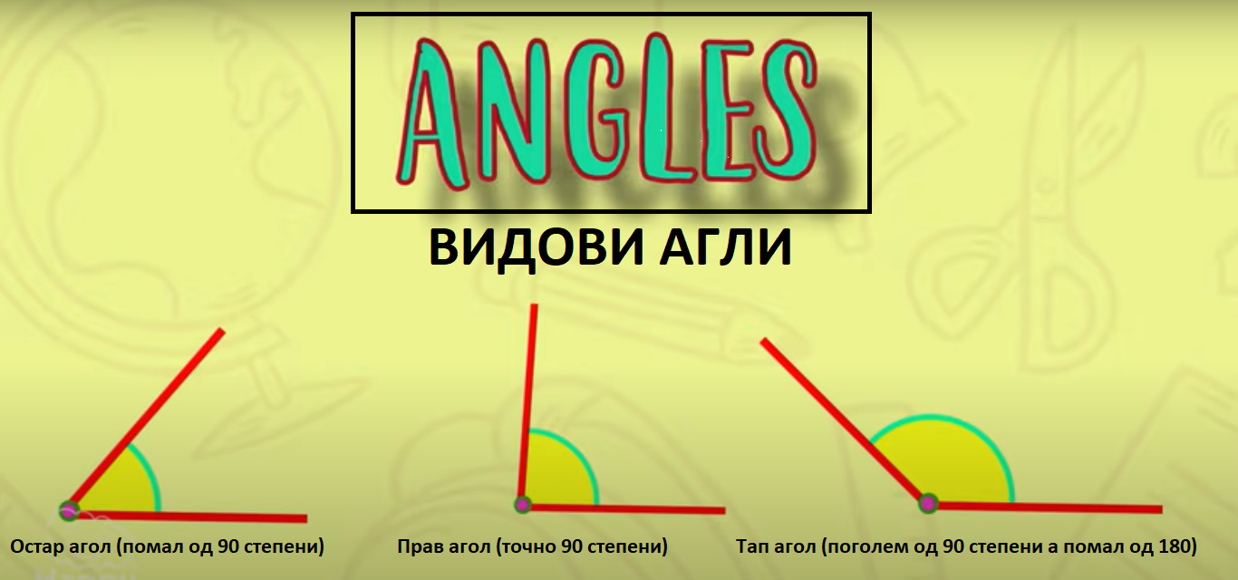

Slide 4
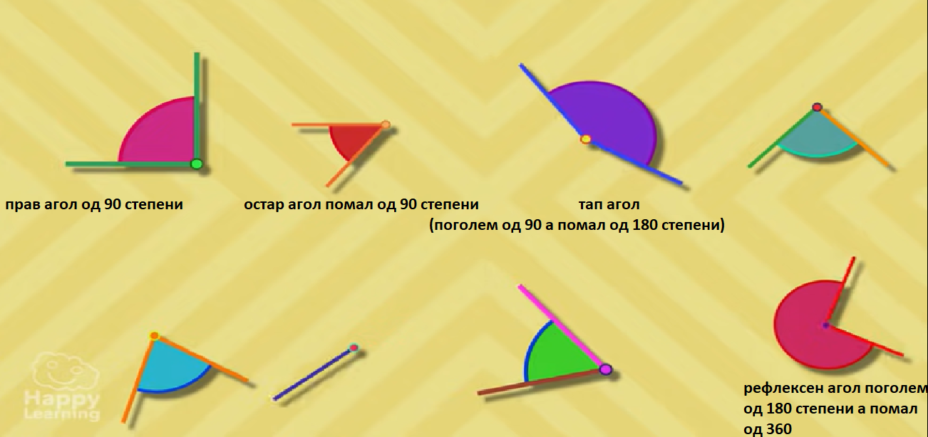

Slide 5
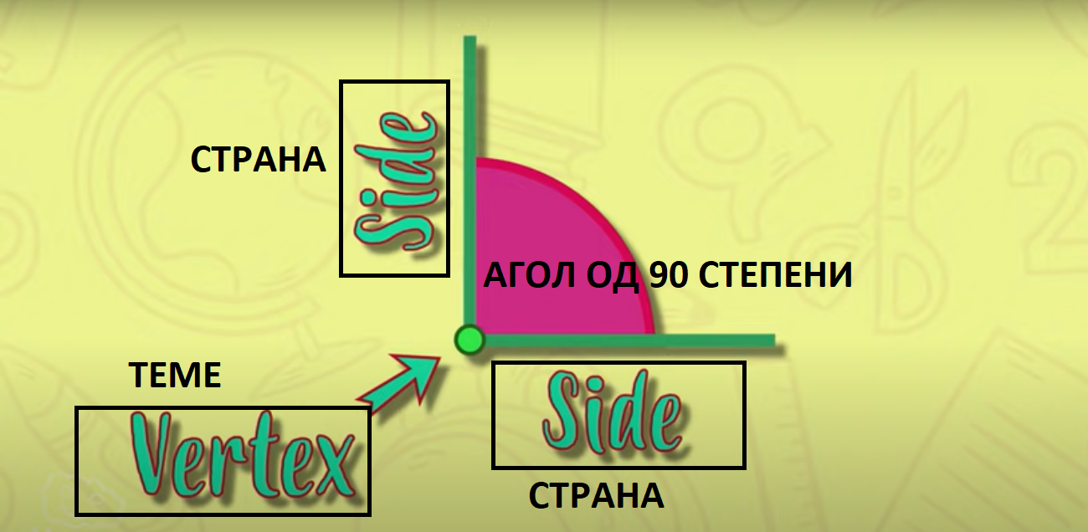

Slide 6
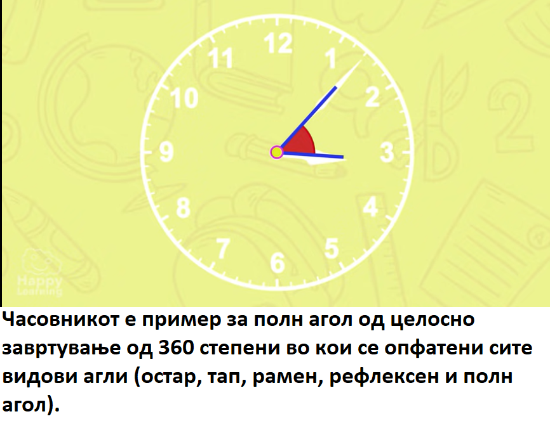

Slide 7
ВИ БЛАГОДАРАМ НА ВНИМАНИЕТО

